Slide 1
홀로 잠 못 드는 그대를 위해 <프로그래밍 보고서>
화면 구동 예시
필요한 기능
전체 흐름 – 프로그래머 버전
클래스명 – 변수명

Slide 2

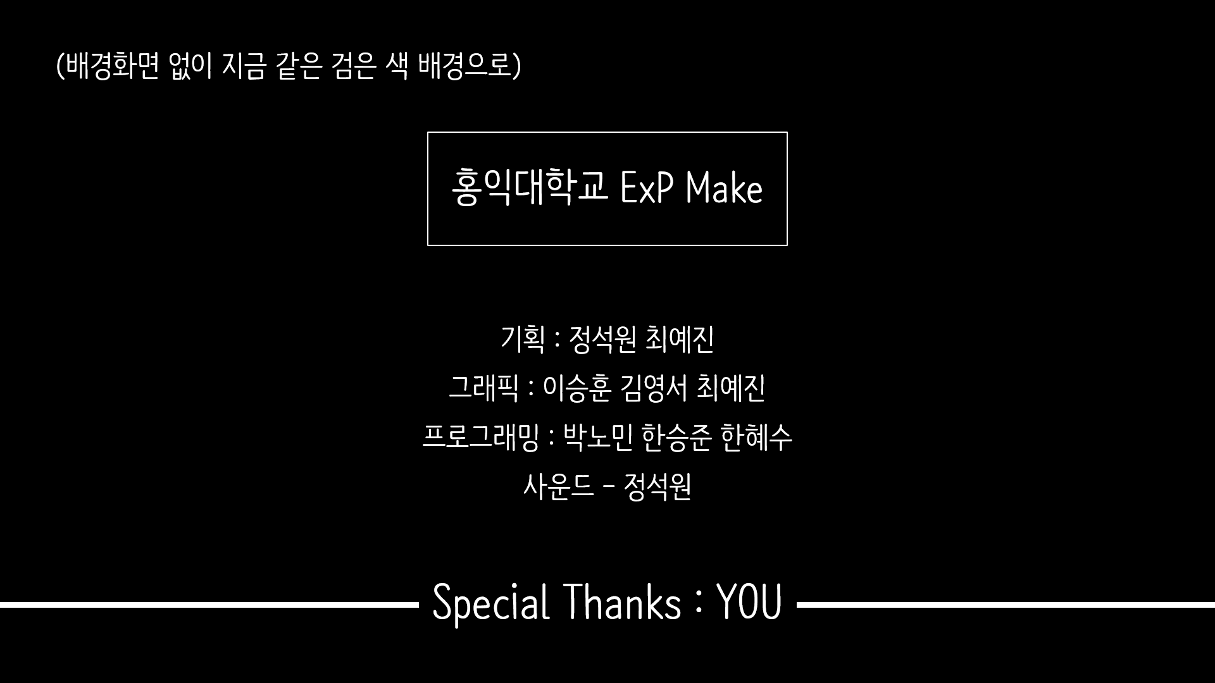
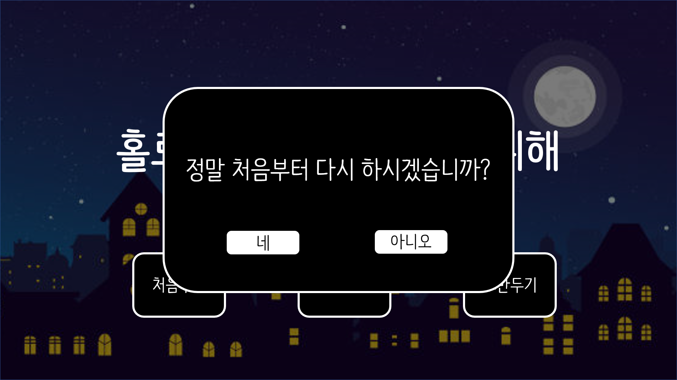
1. 시작화면부터 구동까지
-> 제목 더블클릭 : 제작자 화면 출력
-> 처음부터 클릭 : 다시 질문하는 창 출력
-> 이어하기 클릭 : 저장된 정보에 맞게 시작
-> 그만두기 : 어플리케이션 종료

Slide 3
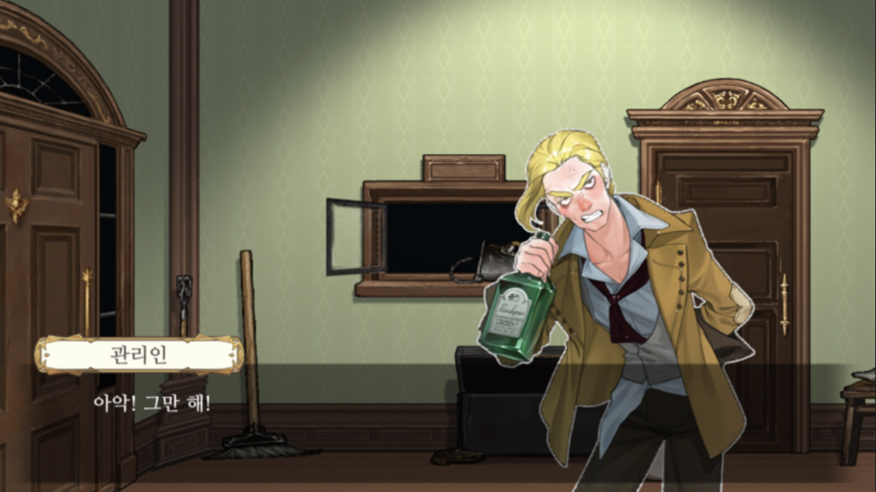

1. MAP의 시작
참고용 예시 자료-프랑켄슈타인
모든 맵 시작
검은 배경 흰 색 대사 출력 5초 후 이 화면 fade out
(대사는 맵마다 다름 -> 파일명: Map1_start)
주인공의 독백
검은색 시작화면 이후에 주인공의 독백으로 시작
대사 출력되는 동안에는 타이머 stop
주인공 반신은 map3 이후부터 그 전은 대사만 출력
우리 게임에서는 대사 스킵 기능 X

Slide 4
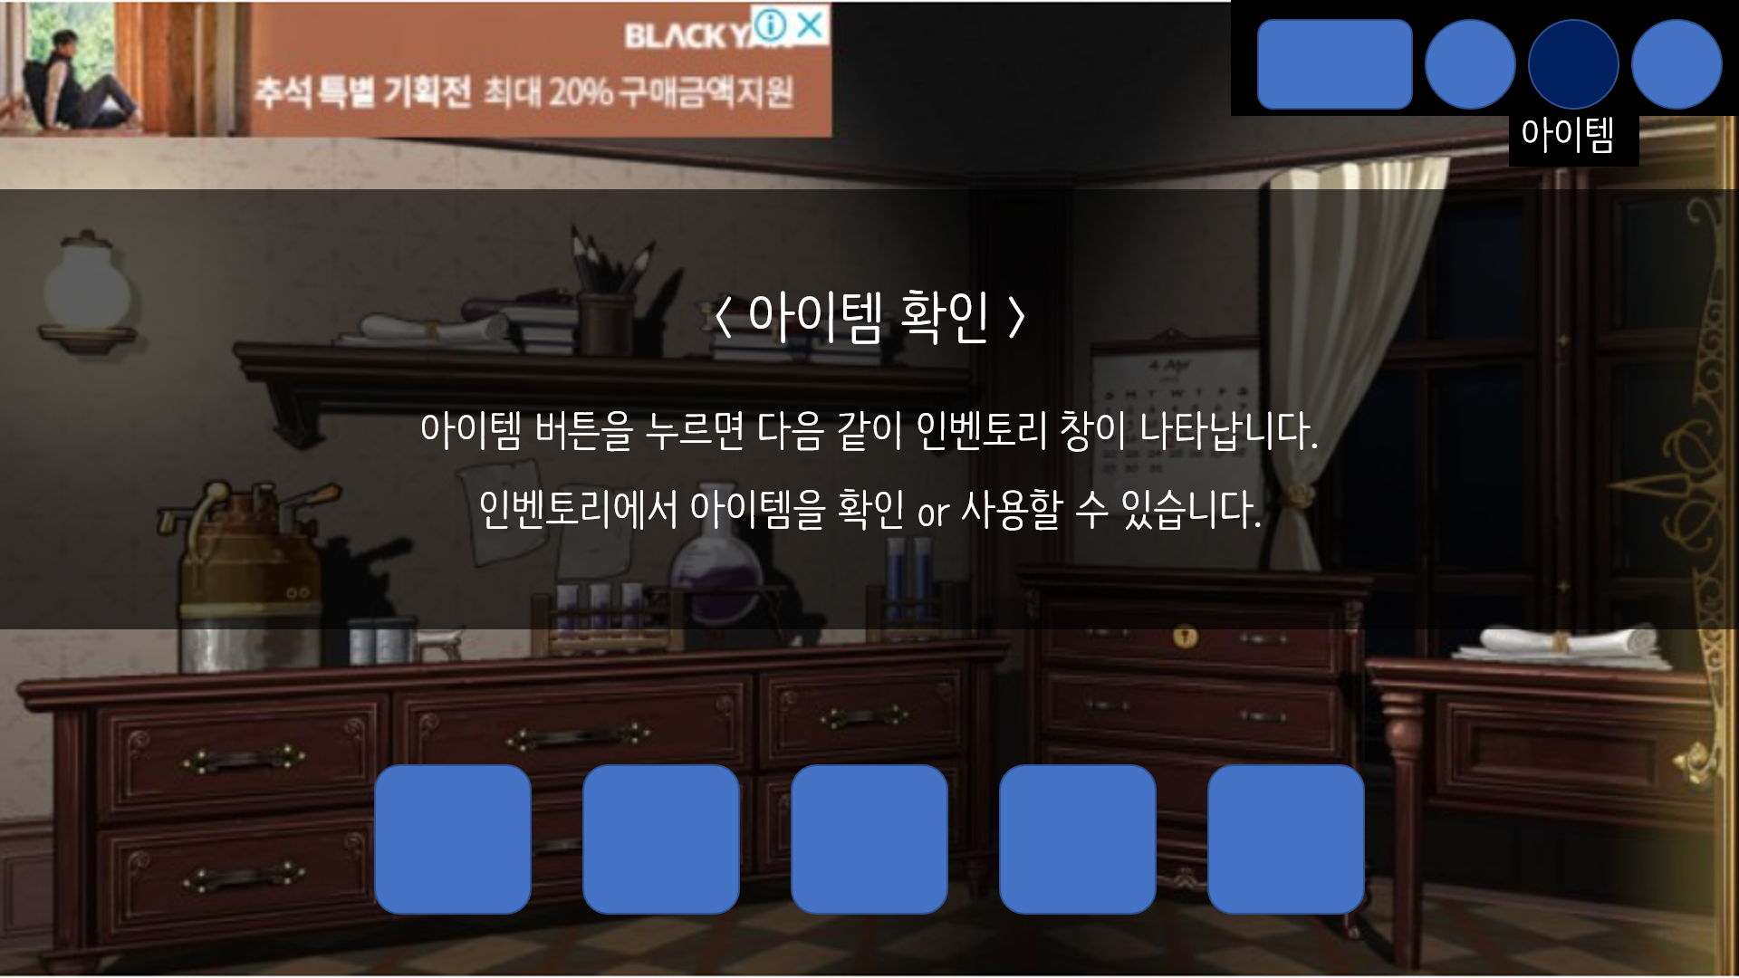

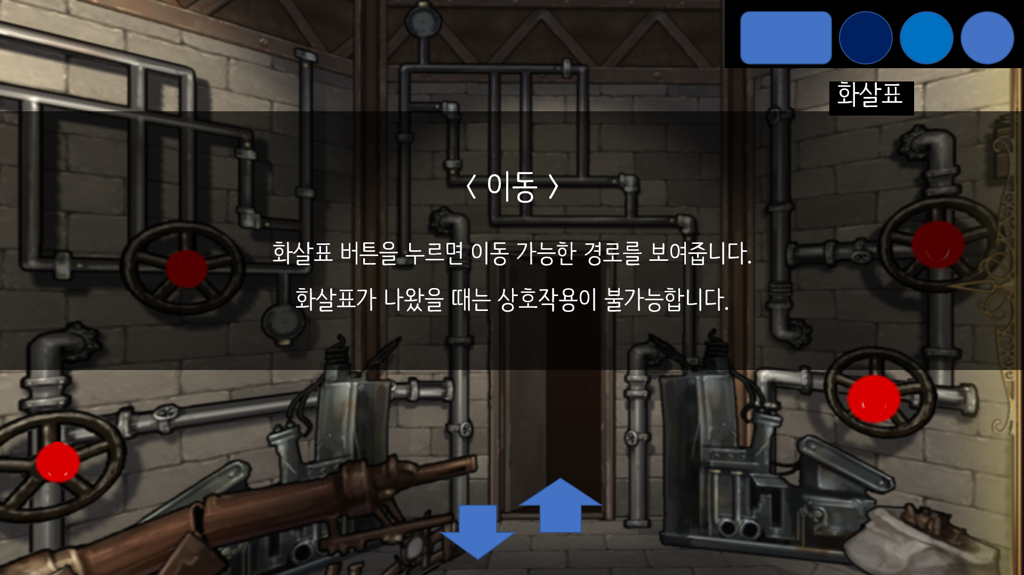
1. 튜토리얼
튜토리얼
MAP0 주인공 독백 이후 시작
인벤토리 확인, 화면 이동
아이템 사용, 타이머 순서로 설명

Slide 5
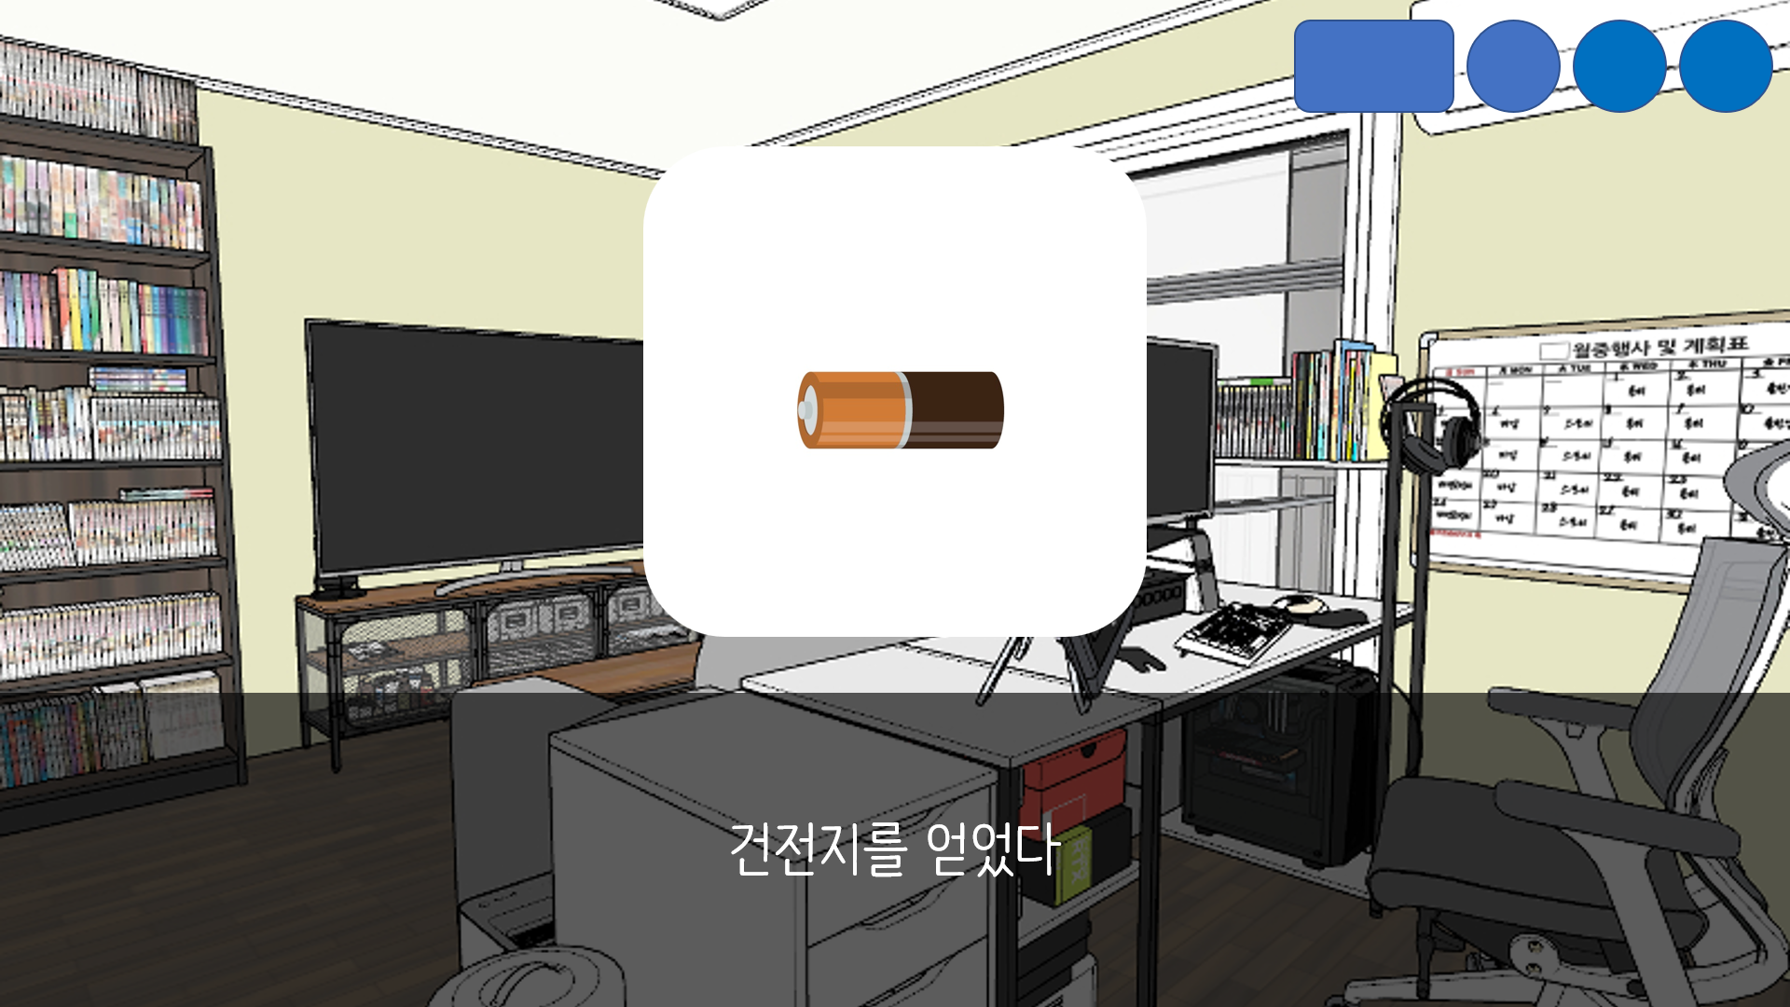
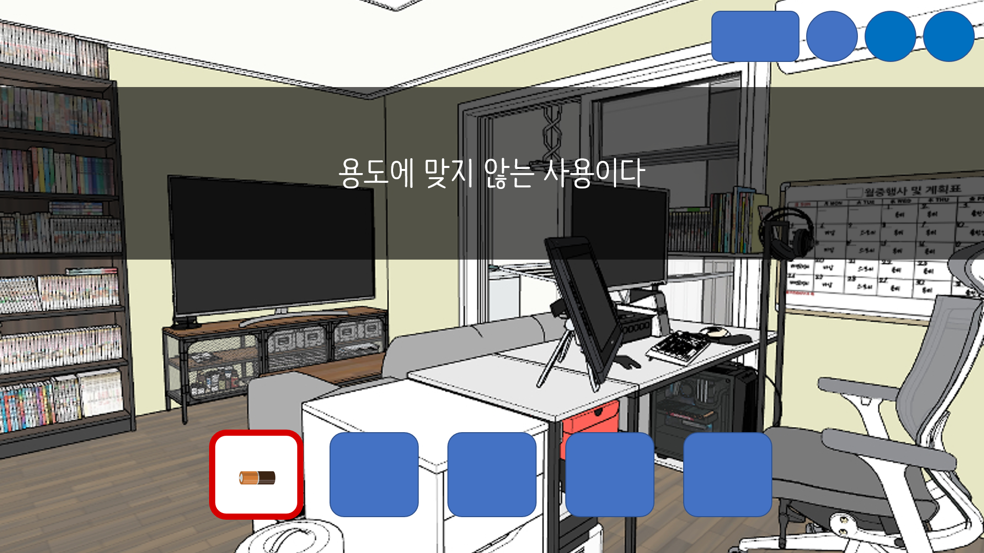
1. 아이템 및 오브젝트 상호작용
아이템 획득
아이템 획득 시 아이템 그림과 “OOO을 획득했다”출력
배경에서 살짝 변화만
아이템 사용
아이템 선택이 화면에 표시됨
맞는 아이템이 아니면 관련 대사 상단에 출력

Slide 6
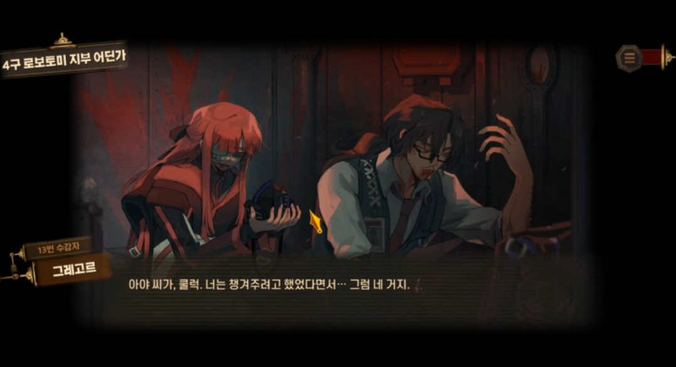
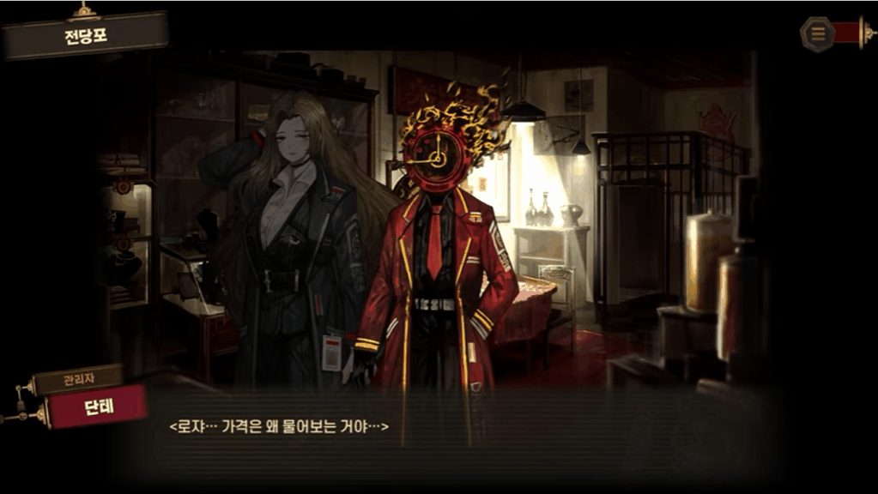
1. 스테이지 넘어가기 및 기억 재생
맵에서 특정 오브젝트(spc)와 상호작용 시
주인공의 독백 이후 fade out
그 뒤로 주인공 기억과 관련된 컷신으로 이어짐
일부 컷신은 움직이기도 함
엔딩들도 이와 유사한 형태

Slide 7
2. 자동저장
우선 이전에 했던 말을 번복해서 미안합니다.
스토리 전개 상 마지막 파트에서만 시간 제한을 주려고 합니다.
Map0 Map1 Map2 에서는 아이템 획득 시 현재 정보를 자동 저장 합니다.
Map3 Map4 에서는 제한시간 초과 시 Bad End 0
Map4 모든 조건 만족 시 2가지 선택지 Bad End 1 / Good End

Slide 8
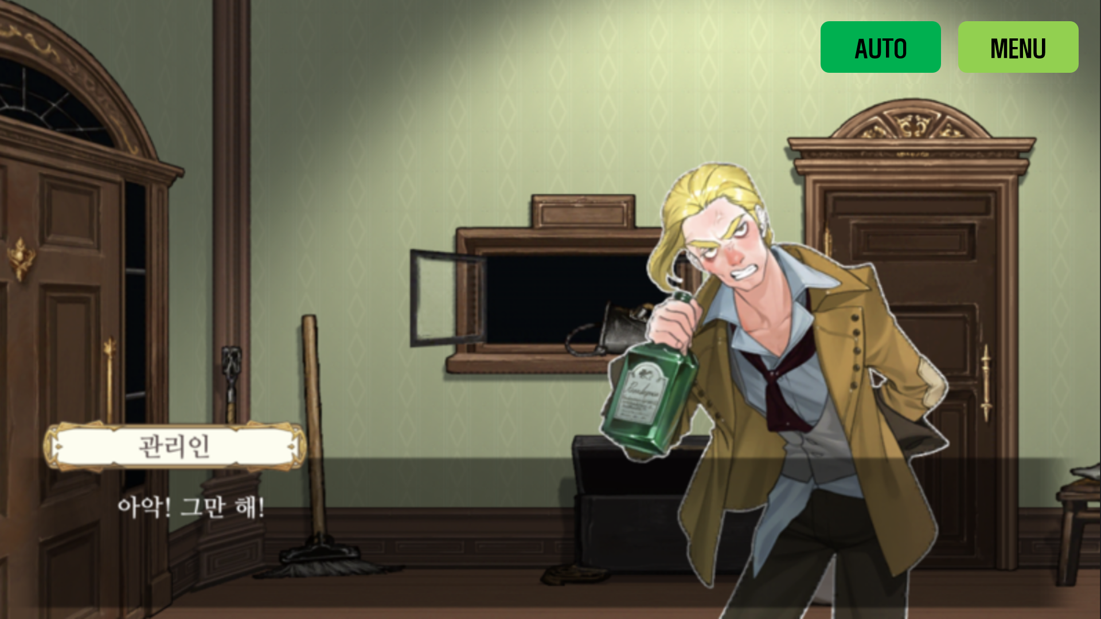
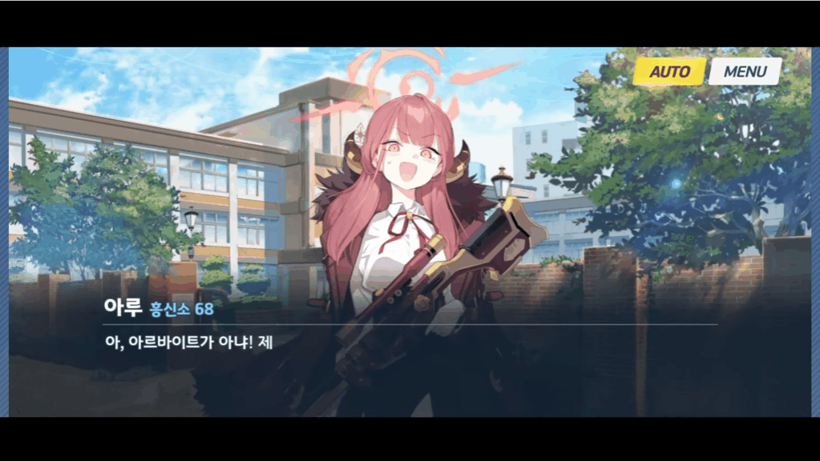
2. 대사출력
이 페이지 UI는 어디까지나 형식을 참고하기 위함을 미리 밝힙니다
대사 출력 (주인공 독백 & 기억)
대사 출력이 덜 될 때 터치 : 전 대사 출력
모든 대사가 출력되었을 때 : 밑에 화살표 생성
화살표 생성 이후 터치 : 다음 대사 출력
(대사 출력 시에는 전 범위 터치 인식)
Auto: 일정시간 지나면 대사가 알아서 넘어감
대사출력 방식
1. 화면 중간에 출력
게임 진행과 관련된 대사
(ex. 이 문은 잠긴 것 같다. 일단 베란다로 가보자)
2. 화면 아래에 출력
독백 or 기억과 관련된 대사

Slide 9
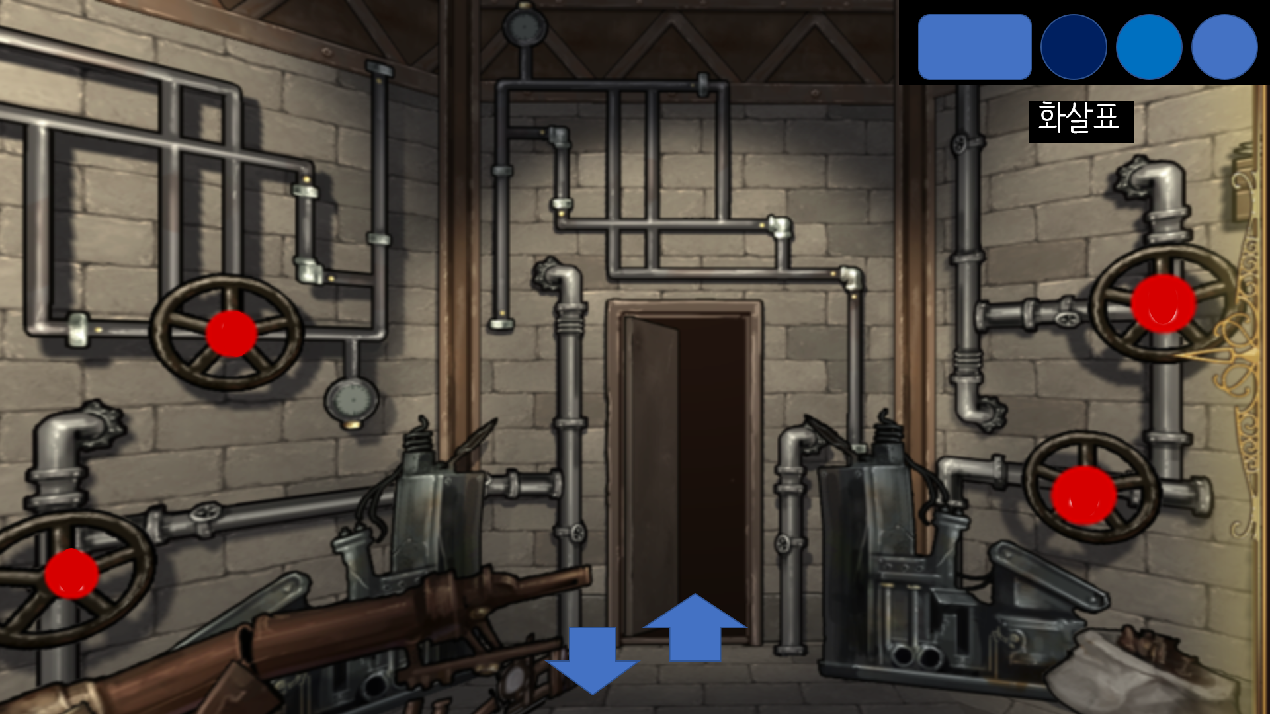
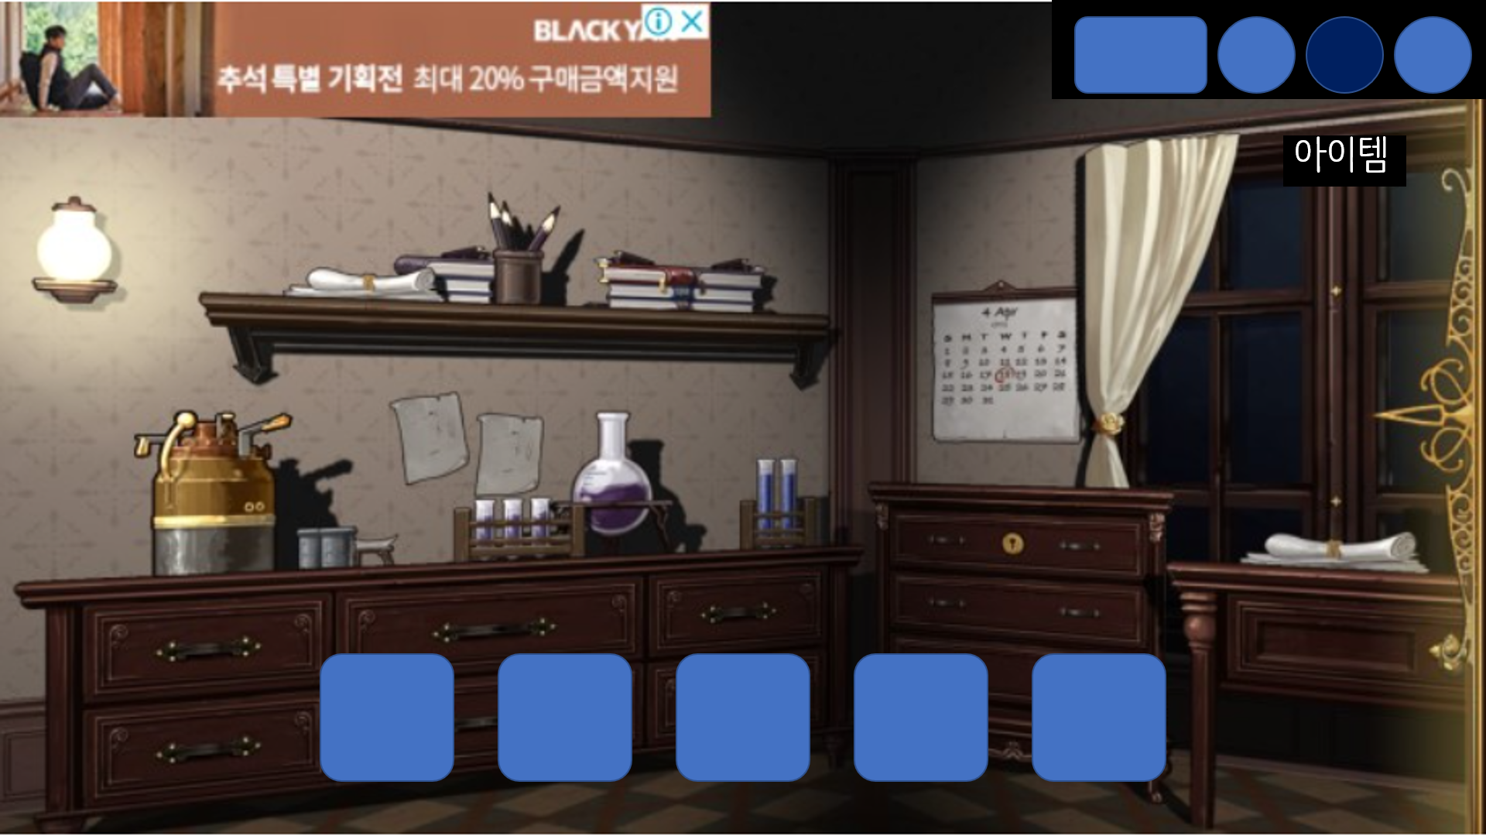
2. UI
이 페이지 UI는 어디까지나 형식을 참고하기 위함을 미리 밝힙니다
이동
이동 버튼 누르지 않으면 화살표 나오지 않음
화살표를 치우려면 다시 이동버튼 눌러야 함
아이템 슬롯
하얗게 칠 한 부분 두 번 누르면 Quick slot 사라짐

Slide 10
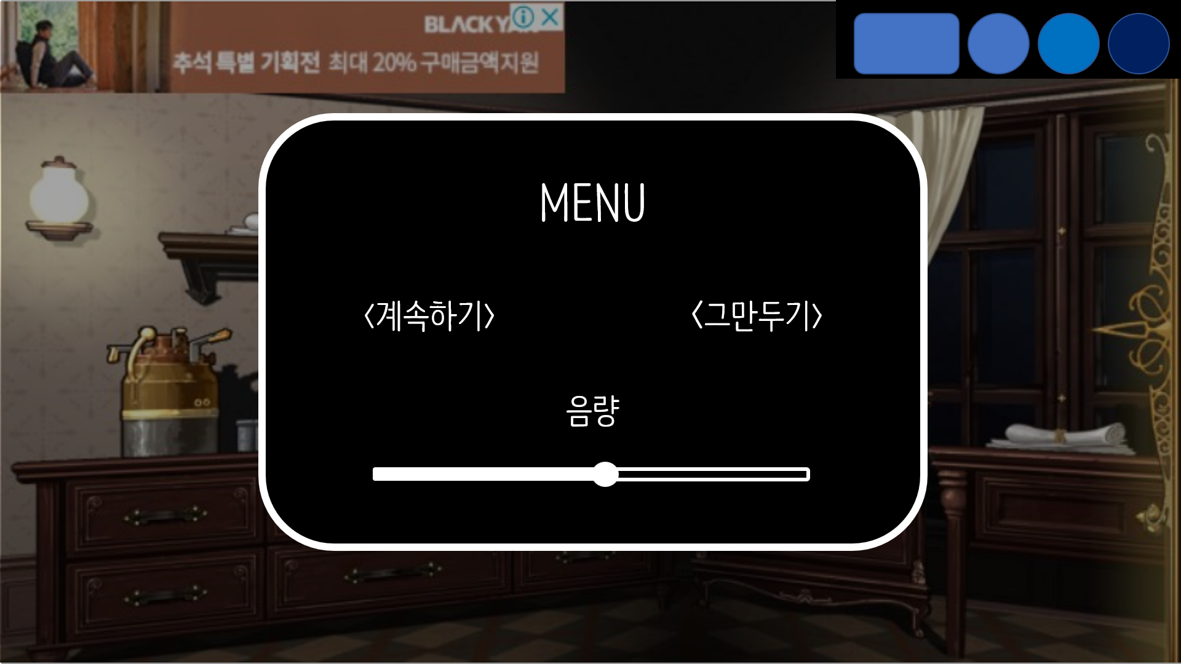
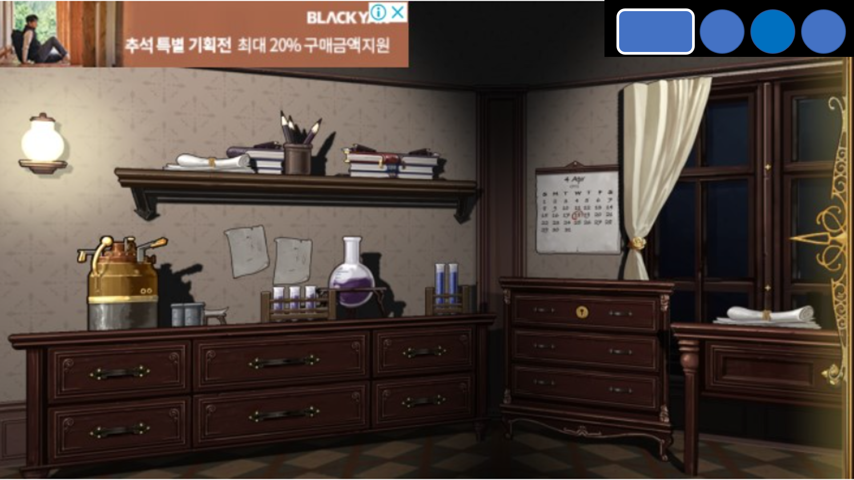
2. UI
이 페이지 UI는 어디까지나 형식을 참고하기 위함을 미리 밝힙니다
Menu (일시정지)
일시정지 창 뜨면 주변 어두워 짐
타이머 stop
화살표 인벤토리 전부 해제 됨
타이머
Map 3 Map4에서만 제한시간이 있음
Menu 창에서는 타이머 stop
제한시간 없는 맵에서는 99 : 99 로 표시

Slide 11
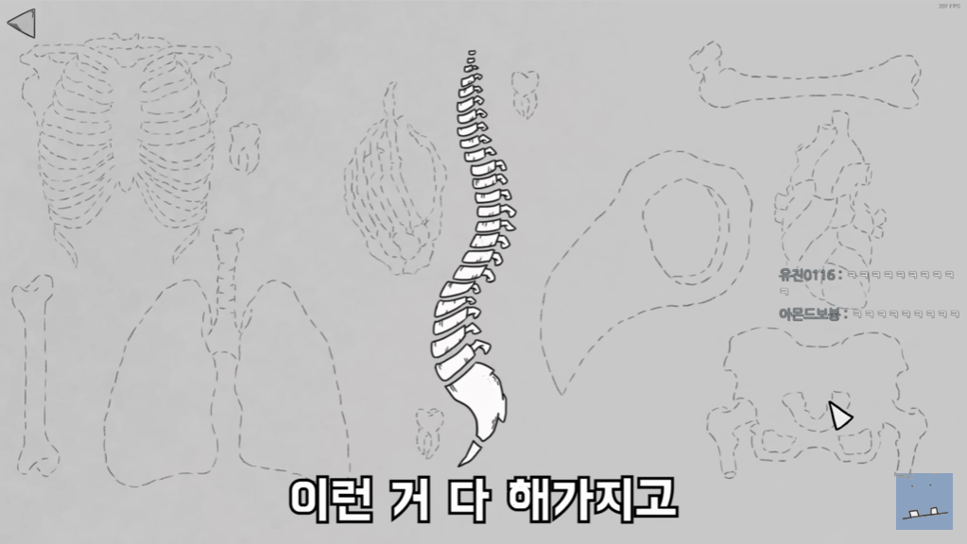
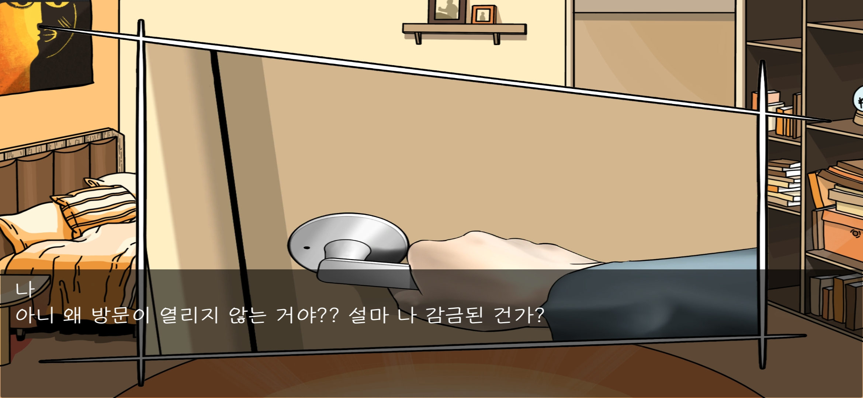
2. 이동
기본적인 이동방식
화살표 클릭 시 현재 화면 fade out 다음장면 fade in
이동 시 효과음 (movement.mp3)
잠긴 방
효과음 (locked.mp3)과 함께 잠김 컷신 출력
“방문이 잠긴 듯 하다” 라는 대사 출력

Slide 12
2. 컷신
컷신
흔들리는 기능 + 어두워지는 기능 이 필요함

Slide 13
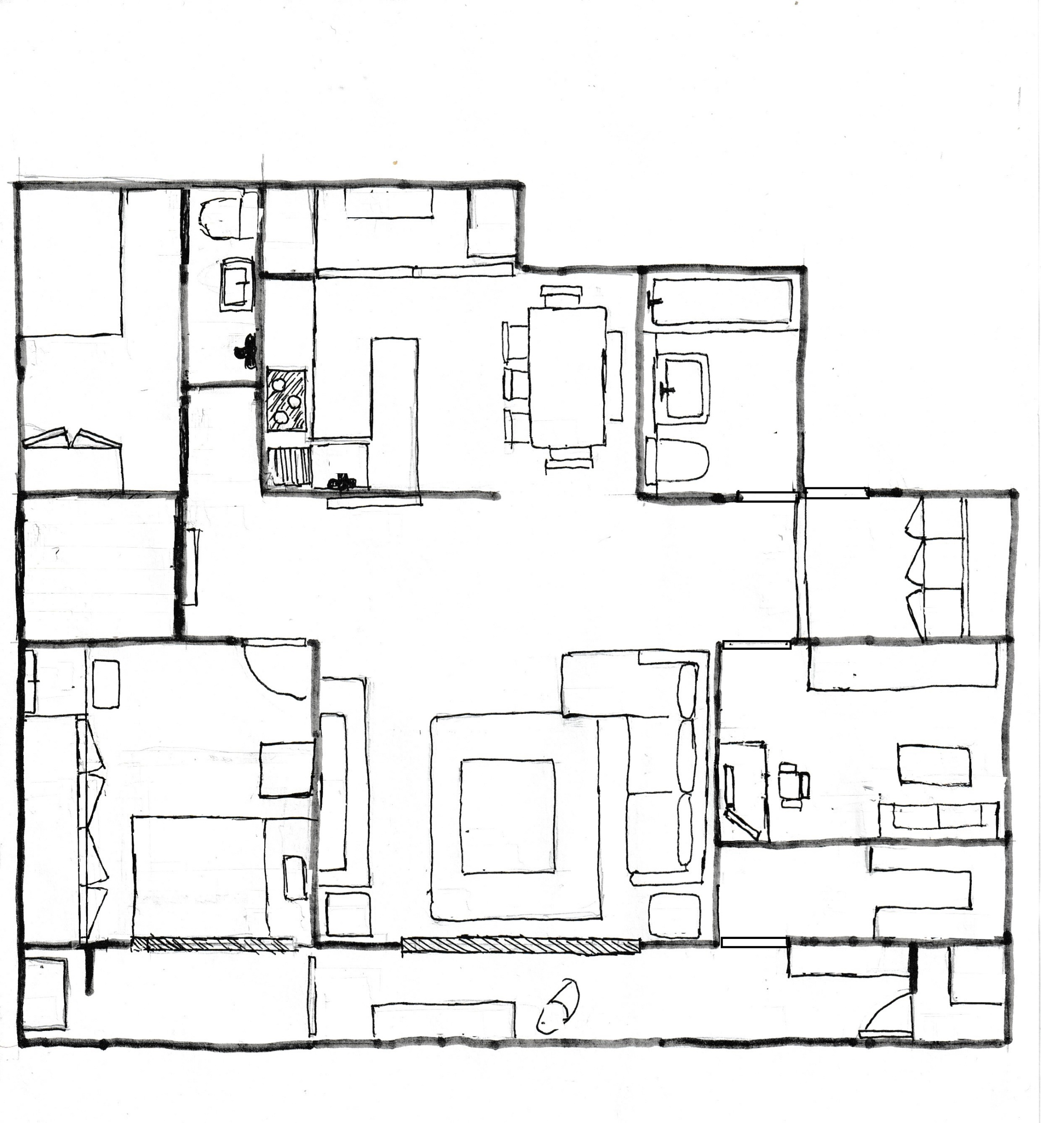
3. MAP0
독백 : 거실
침실로 유도하는 대사
침실 잠김 확인
베란다로 유도하는 대사
침실 창문 잠김 확인
베란다 창문 잠김 확인
세탁실로 유도하는 대사
세탁기에서 여자 속옷 발견
기억 재생
<이탈>
부엌 화살표
화장실 문
서재 문
현관 미닫이 문
상호작용 시
If 이탈
“이러고 있을 때가 아니다. 빨리 핸드폰이나 찾자”

Slide 14
3. MAP1
독백 : 거실
현관으로 유도하는 대사
현관문 잠김
건전지 찾기
1.에어컨 리모컨
2.TV 리모컨
3.TV 수납장
4.신발장
도어락 열리는 소리
문은 안 열렸지만 문 밑에 어떤 종이
종이 확인하면 기억 재생
If 이탈
(도어락 이상 확인X)
“일단 밖에서 담배 피고 오자”
(도어락 이상 확인O)
“여기에는 건전지가 없을 것 같다. 다른 곳을 찾아보자.”
<이탈>
부엌 화살표
화장실 문
서재 문
베란다

Slide 15
3. MAP2
독백 : 거실
부엌으로 유도
침실 잠김
냉장고 : 얼음덩어리 획득
보일러실로 유도하는 대사
창고로 유도하는 대사
창고문 퍼즐
창고 : 공구상자 획득
보일러 수리
싱크대 : 화장실 열쇠 획득
화장실 : 녹슨 면도기
거울에서 초췌한 주인공 보이기 시작
독백
거울 깨짐
기억 재생
If 이탈
“문이 잠겨있다.”

Slide 16
스토리상 클라이맥스 부분이라 고민하는 부분이 있음 뒷 부분은 주말까지 마저 완성시키겠습니다

